Slide 1

Python Crawler Development
极客学院 Jikexueyuan.com
互联网+职业技能系列
Python爬虫开发 从入门到实战（微课版）
谢乾坤 著
人民邮电出版社

Slide 2
第3章 正则表达式与文件操作
在爬虫的开发中，需要把有用的信息从一大段文本中提取出来。正则表达式是提取信息的方法之一。
正则表达式虽然不是最简单的也不是最高效的数据提取方法，但它是最直接的。而且在某些情况下，只有使用正则表达式才能达到目的。学好正则表达式，是开发爬虫的第一步。

Slide 3
通过这一章的学习，你将会掌握如下知识。
（1）正则表达式的基本符号。
（2）如何在Python中使用正则表达式。
（3）正则表达式的提取技巧。
（4）Python读写文本文件和CSV文件。

Slide 4
3.1 正则表达式
正则表达式（Regular Expression）是一段字符串，它可以表示一段有规律的信息。Python自带一个正则表达式模块，通过这个模块可以查找、提取、替换一段有规律的信息。
在程序开发中，要让计算机程序从一大段文本中找到需要的内容，就可以使用正则表达式来实现。
使用正则表达式有如下步骤。
（1）寻找规律。
（2）使用正则符号表示规律。
（3）提取信息。

Slide 5
3.1.1 正则表达式的基本符号
1．点号“.”
一个点号可以代替除了换行符以外的任何一个字符，包括但不限于英文字母、数字、汉字、英文标点符号和中文标点符号。
2．星号“*”
一个星号可以表示它前面的一个子表达式（普通字符、另一个或几个正则表达式符号）0次到无限次。

Slide 6
3．问号“?”
问号表示它前面的子表达式0次或者1次。注意，这里的问号是英文问号。
4．反斜杠“\”
反斜杠在正则表达式里面不能单独使用，甚至在整个Python里都不能单独使用。反斜杠需要和其他的字符配合使用来把特殊符号变成普通符号，把普通符号变成特殊符号。

Slide 7
反斜杠不仅可以把特殊符号变成普通符号，还可以把普通符号变成特殊符号。
例如“n”只是一个普通的字母，但是“\n”代表换行符。
在Python开发中，经常遇到的转义字符，如表3-1所示。

Slide 8
表3-1 常见的转义字符
转义字符 | 意义
\n | 换行符
\t | 制表符
\\ | 普通的反斜杠
\' | 单引号
\" | 双引号
\d | 数字

Slide 9
5．数字“\d”
正则表达式里面使用“\d”来表示一位数字。为什么要用字母d呢？因为d是英文“digit（数字）”的首字母。
再次强调一下，“\d”虽然是由反斜杠和字母d构成的，但是要把“\d”看成一个正则表达式符号整体。
6．小括号“()”
小括号可以把括号里面的内容提取出来。

Slide 10
3.1.2 在Python中使用正则表达式
Python 已经自带了一个功能非常强大的正则表达式模块。使用这个模块可以非常方便地通过正则表达式来从一大段文字中提取有规律的信息。
Python的正则表达式模块名字为“re”，也就是“regular expression”的首字母缩写。在Python中需要首先导入这个模块再进行使用。导入的语句为：
import re

Slide 11
1．findall
Python的正则表达式模块包含一个findall方法，它能够以列表的形式返回所有满足要求的字符串。
findall的函数原型为：
re.findall(pattern, string, flags=0)
pattern表示正则表达式，string表示原来的字符串，flags表示一些特殊功能的标志。

Slide 12
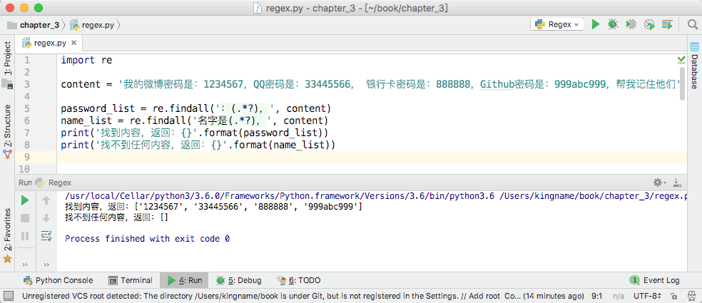
findall的结果是一个列表，包含了所有的匹配到的结果。如果没有匹配到结果，就会返回空列表，如图3-1所示。
图3-1 findall返回的内容

Slide 13
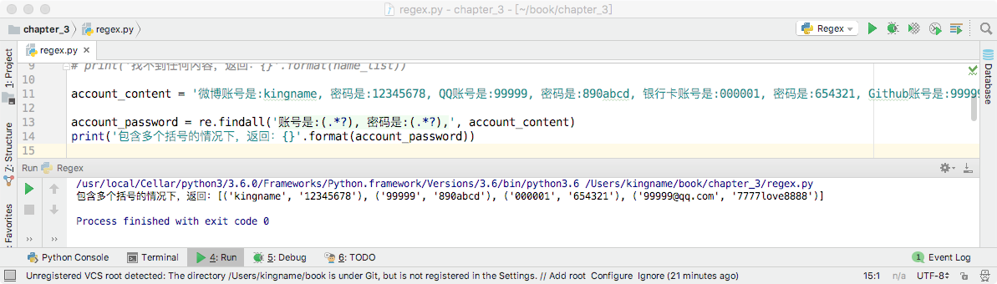
当需要提取某些内容的时候，使用小括号将这些内容括起来，这样才不会得到不相干的信息。如果包含多个“(.*?)”怎么返回呢？如图3-2所示，返回的仍然是一个列表，但是列表里面的元素变为了元组，元组里面的第1个元素是账号，第2个元素为密码。
图3-2 多个括号内的内容会以元组形式返回

Slide 14
请注意代码中的冒号和逗号，图3-1代码中为中文冒号和中文逗号；图3-2代码中为英文冒号和英文逗号。在实际使用正则表达式的过程中，中英文标点符号混淆常常会导致各种问题。特别是冒号、逗号和引号，虽然中英文看起来非常相似，但实际上中文冒号和英文冒号是不一样的，中文逗号和英文逗号也是不一样的。
在某些字体里面，这种差异甚至无法察觉，因此在涉及正则表达式中的标点符号时，最好直接复制粘贴，而不要手动输入。

Slide 15
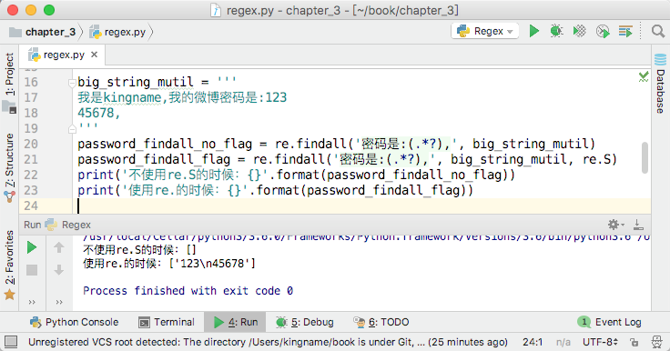
函数原型中有一个flags参数。这个参数是可以省略的。当不省略的时候，具有一些辅助功能，例如忽略大小写、忽略换行符等。这里以忽略换行符为例来进行说明，如图3-3所示。
图3-3 使用re.S作为flag来忽略换行符

Slide 16
在爬虫的开发过程中非常容易出现这样的情况，要匹配的内容存在换行符“\n”。要忽略换行符，就需要使用到“re.S”这个flag。虽然说匹配到的结果中出现了“\n”这个符号，不过总比什么都得不到强。内容里面的换行符在后期清洗数据的时候把它替换掉即可。

Slide 17
2．search
search()的用法和findall()的用法一样，但是search()只会返回第1个满足要求的字符串。一旦找到符合要求的内容，它就会停止查找。对于从超级大的文本里面只找第1个数据特别有用，可以大大提高程序的运行效率。
search()的函数原型为：
re.search(pattern, string, flags=0)

Slide 18
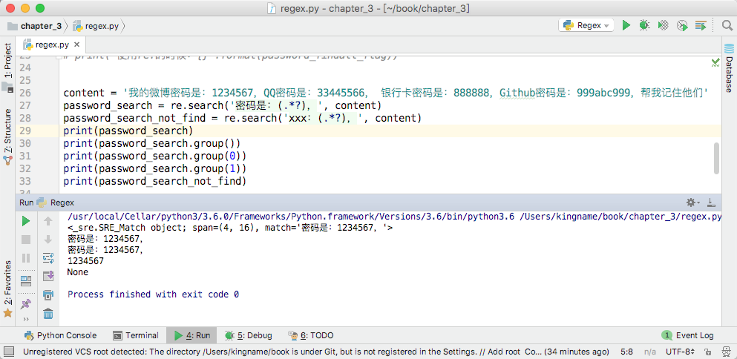
对于结果，如果匹配成功，则是一个正则表达式的对象；如果没有匹配到任何数据，就是None。
如果需要得到匹配到的结果，则需要通过.group()这个方法来获取里面的值，如图3-4所示。
图3-4 使用.group()来获取search()方法找到的结果

Slide 19
只有在.group()里面的参数为1的时候，才会把正则表达式里面的括号中的结果打印出来。
.group()的参数最大不能超过正则表达式里面括号的个数。参数为1表示读取第1个括号中的内容，参数为2表示读取第2个括号中的内容，以此类推，如图3-5所示。

Slide 20
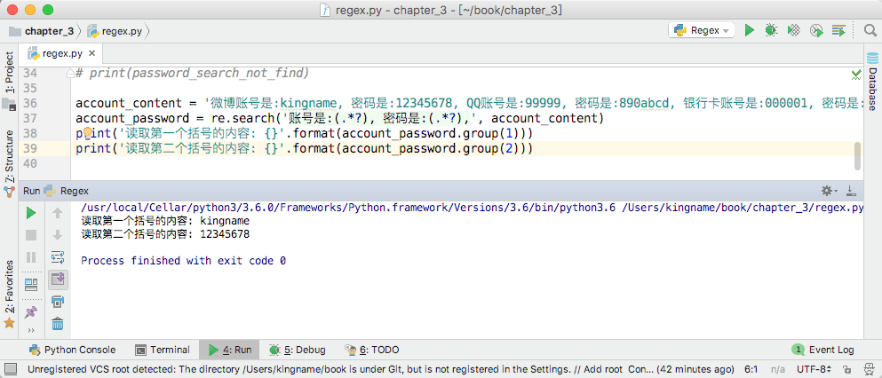
图3-5 .group()的参数意义

Slide 21
3．“.*”和“.*?”的区别
在爬虫开发中，.*?这3个符号大多数情况下一起使用。
点号表示任意非换行符的字符，星号表示匹配它前面的字符0次或者任意多次。所以“.*”表示匹配一串任意长度的字符串任意次。这个时候必须在“.*”的前后加其他的符号来限定范围，否则得到的结果就是原来的整个字符串。
如果在“.*”的后面加一个问号，变成“.*?”，那么可以得到什么样的结果呢？问号表示匹配它前面的符号0次或者1次。于是.*?的意思就是匹配一个能满足要求的最短字符串。

Slide 22
这样说起来还是非常抽象，下面通过一个实际的例子来进行说明。请看下面这一段话：
我的微博密码是：1234567，QQ密码是：33445566， 银行卡密码是：888888，Github密码是：999abc999，帮我记住它们
这段话有一个显著的规律，即密码是：xxxxxx，”，也就是在“密码是”这3个汉字的后面跟一个中文的冒号，冒号后面是密码，密码后面是中文的逗号。

Slide 23
如果想把这4个密码提取出来，可以构造以下两个正则表达式：
密码是：(.*)，
密码是：(.*?)，
配合Python的findall方法，得到结果如图3-6图所示。

Slide 24
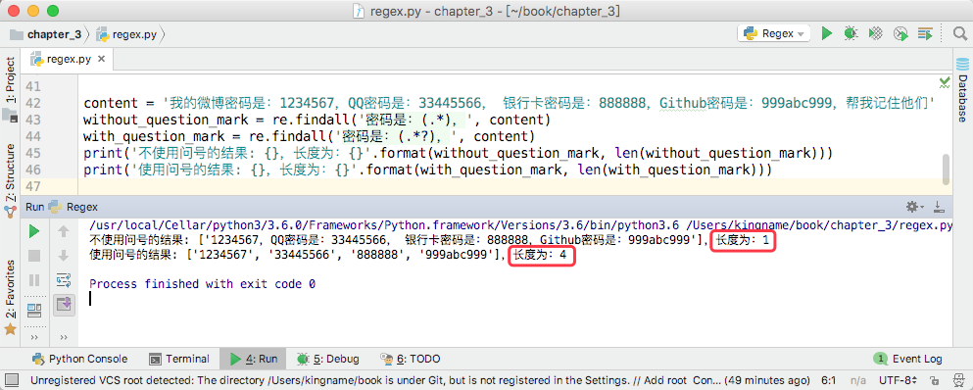
图3-6 使用“.*”和“.*?”返回的结果

Slide 25
使用“(.*)”得到的是只有一个元素的列表，里面是一个很长的字符串。
使用第2个正则表达式“(.*?)”，得到的结果是包含4个元素的列表，每个元素直接对应原来文本中的每个密码。
一句话总结如下。
①“.*”：贪婪模式，获取最长的满足条件的字符串。
②“.*?”：非贪婪模式，获取最短的能满足条件的字符串。

Slide 26
3.1.3 正则表达式提取技巧
1．不需要compile
网上很多人的文章中，正则表达式使用re.compile()这个方法，导致代码变成下面这样：
import re
example_text = '我是kingname, 我的微博账号是:kingname, 密码是:12345678, QQ账号是:99999, 密码是:890abcd, 银行卡账号是:000001, 密码是:654321, Github账号是:99999@qq.com, 密码是:7777love8888, 请记住他们。'
new_pattern = re.compile('账号是:(.*?), 密码是:(.*?),', re.S)
user_pass = re.findall(new_pattern, example_text)
print(user_pass)

Slide 27
这种写法虽然结果正确，但纯粹是画蛇添足，是对Python的正则表达式模块没有理解透彻的体现，是从其他啰嗦的编程语言中带来的坏习惯。如果阅读Python的正则表达式模块的源代码，就可以看出re.compile()是完全没有必要的。
对比re.compile()和re.findall()在源代码中的写法，如图3-7所示的两个方框。

Slide 28
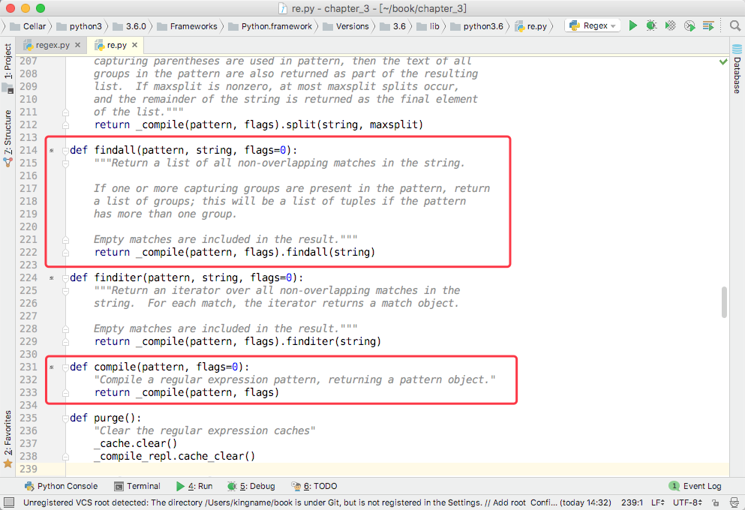
图3-7 Python正则表达式模块中的re.findall()和re.compile()

Slide 29
使用re.compile()的时候，程序内部调用的是_compile()方法；当使用re.finall()的时候，在模块内部自动先调用了_compile()方法，再调用findall()方法。re.findall()自带re.compile()的功能，所以没有必要使用re.compile()。
Python 3中正则表达式模块的源代码的入口文件为re.py。这个文件里面的注释就是学习Python正则表达式模块非常好的文档，它包含了正则表达式各种符号的简单说明和这个模块内部各个方法的使用，如图3-8所示。

Slide 30
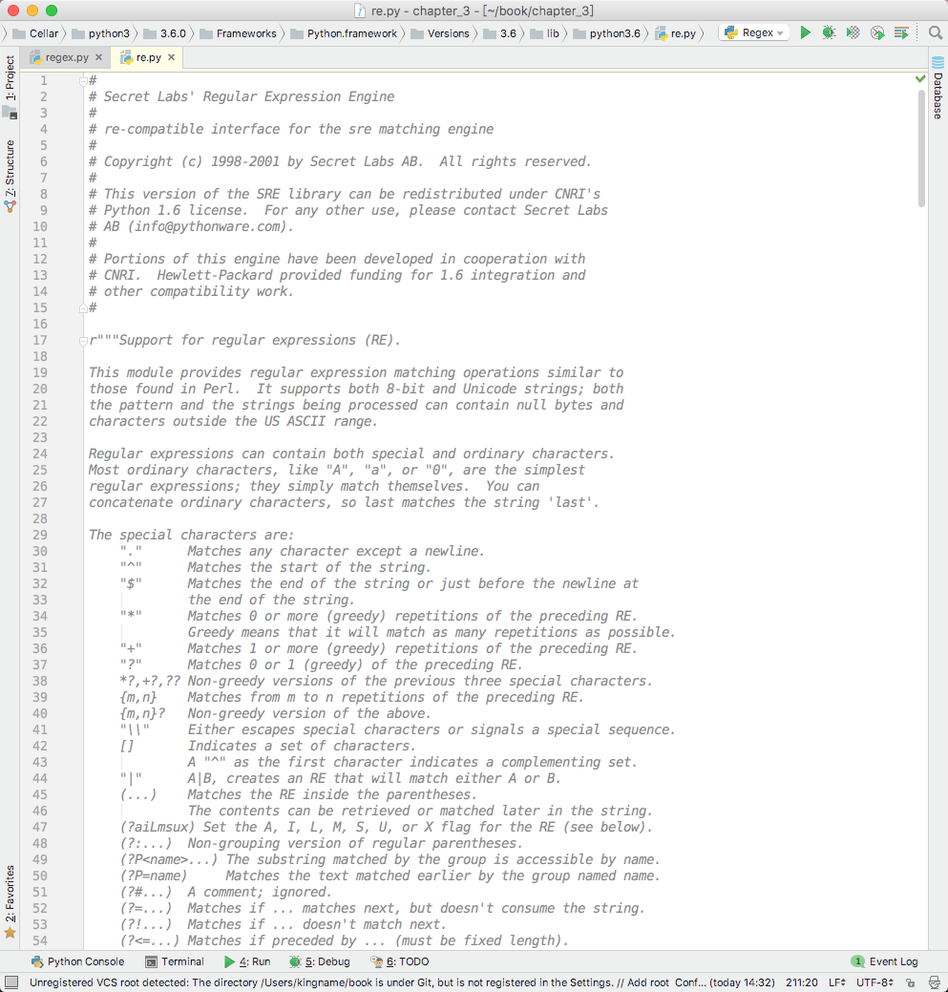
图3-8 Python re.py文件自带的文档

Slide 31
2．先抓大再抓小
一些无效内容和有效内容可能具有相同的规则。这种情况下很容易把有效内容和无效内容混在一起，如下面这段文字：
有效用户:
姓名: 张三
姓名: 李四
姓名: 王五

Slide 32
无效用户:
姓名: 不知名的小虾米
姓名: 隐身的张大侠
有效用户和无效用户的名字前面都以“姓名: ”开头，如果使用“姓名: (.*?)\n”来进行匹配，就会把有效信息和无效信息混在一起，难以区分，如图3-9所示。

Slide 33
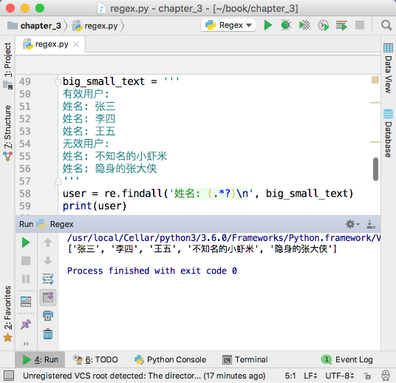
图3-9 使用“姓名: (.*?)\n”导致有效内容和无效内容混在一起

Slide 34
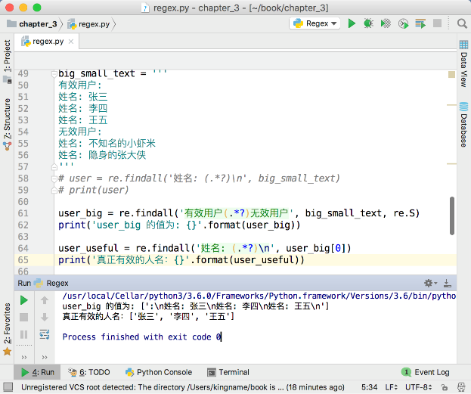
要解决这个问题，就需要使用先抓大再抓小的技巧。先把有效用户这个整体匹配出来，再从有效用户里面匹配出人名，代码和运行效果如图3-10所示。先抓大再抓小的思想会贯穿整个爬虫开发过程，一定要重点掌握。
图3-10 代码和运行效果

Slide 35
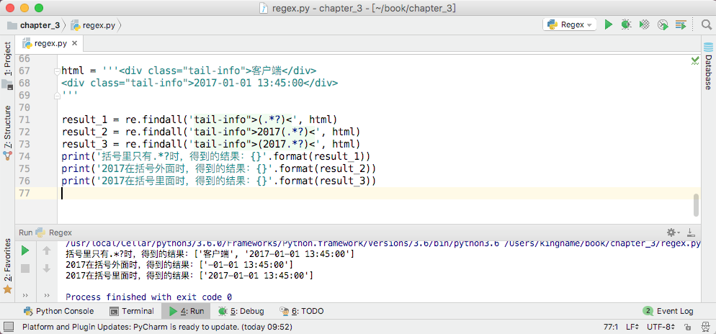
3．括号内和括号外
在上面的例子中，括号和“.*?”都是一起使用的，因此可能会有读者认为括号内只能有这3种字符，不能有其他普通的字符。但实际上，括号内也可以有其他字符，对匹配结果的影响如图3-11所示。
图3-11 括号里有无其他字符对匹配结果的影响

Slide 36
3.2 Python文件操作
Python的文件操作涉及对文件的读/写与编码的处理，是学习爬虫的必备知识。
3.2.1 使用Python读/写文本文件
使用Python来读/写文本需要用到“open”这个关键字。它的作用是打开一个文件，并创建一个文件对象。
使用Python打开文件，有两种写法。
第1种方式如下：
f = open('文件路径', '文件操作方式', encoding='utf-8')
对文件进行操作
f.close()

Slide 37
第2种方式，使用Python的上下文管理器：
with open('文件路径', '文件操作方式', encoding='utf-8') as f:
对文件进行操作
第1种方式需要手动关闭文件，但是在程序开发中经常会出现忘记关闭文件的情况。第2种方法不需要手动关闭文件，只要代码退出了缩进，Python就会自动关闭文件。

Slide 38
1．使用Python读文本文件
使用Python打开一个文本文件时，首先要保证这个文件是存在的。在读文件的时候，“文件操作方式”这个参数可以省略，也可以写成“r”，也就是read的首字母。
文件路径可以是绝对路径，也可以是相对路径。如果是绝对路径，Linux和Mac OS不能直接使用“～”表示“home目录”，因为Python不认识“～”这个符号。如果非要使用这个符号，需要使用Python的“os”模块，代码如下：
import os
real_path = os.path.expanduser('～/project/xxx')

Slide 39
这样，Python就会将这种风格的路径转化为Python能认识的绝对路径。
相对路径是文本文件相对于现在的工作区而言的路径，并不总是相对于当前正在运行的这个Python文件的路径。在本章中，请读者直接将文本文件和Python文件放在一起，这样就可以直接使用文件名来打开文本文件。
文本文件的内容和它相对于.py文件的位置如图3-12所示。

Slide 40
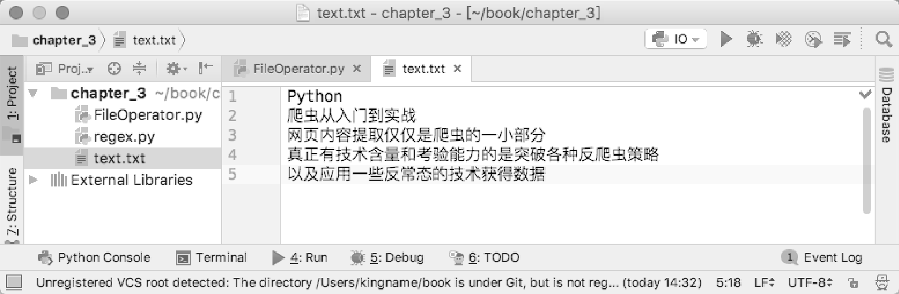
图3-12 文本文件的内容和它相对于.py文件的位置

Slide 41
使用下面的代码来打开text.txt文件：
with open('text.txt', encoding='utf-8') as f:
通过f来读文件
这里有一个参数“encoding”。这个参数特别有用，它可以在打开文件的时候将文件转换为UTF-8编码格式，从而避免乱码的出现。这个参数只有Python 3有，在Python 2中使用这个参数会报错。如果文件是在Windows中创建的，并且使用UTF-8打开文件出现了乱码，可以把编码格式改为GBK。

Slide 42
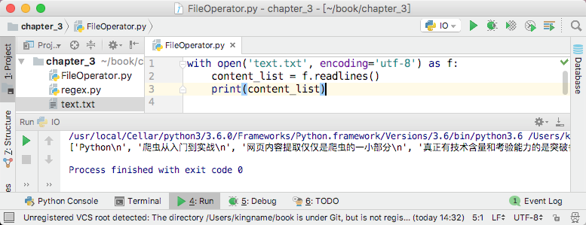
文本文件可以按行读取，也可以直接读取里面的所有内容。
读取所有行，并以列表的形式返回结果，代码如下：
f.readlines()
运行效果如图3-13所示。
图3-13 使用readlines()读取文本所有行并以列表形式返回结果

Slide 43
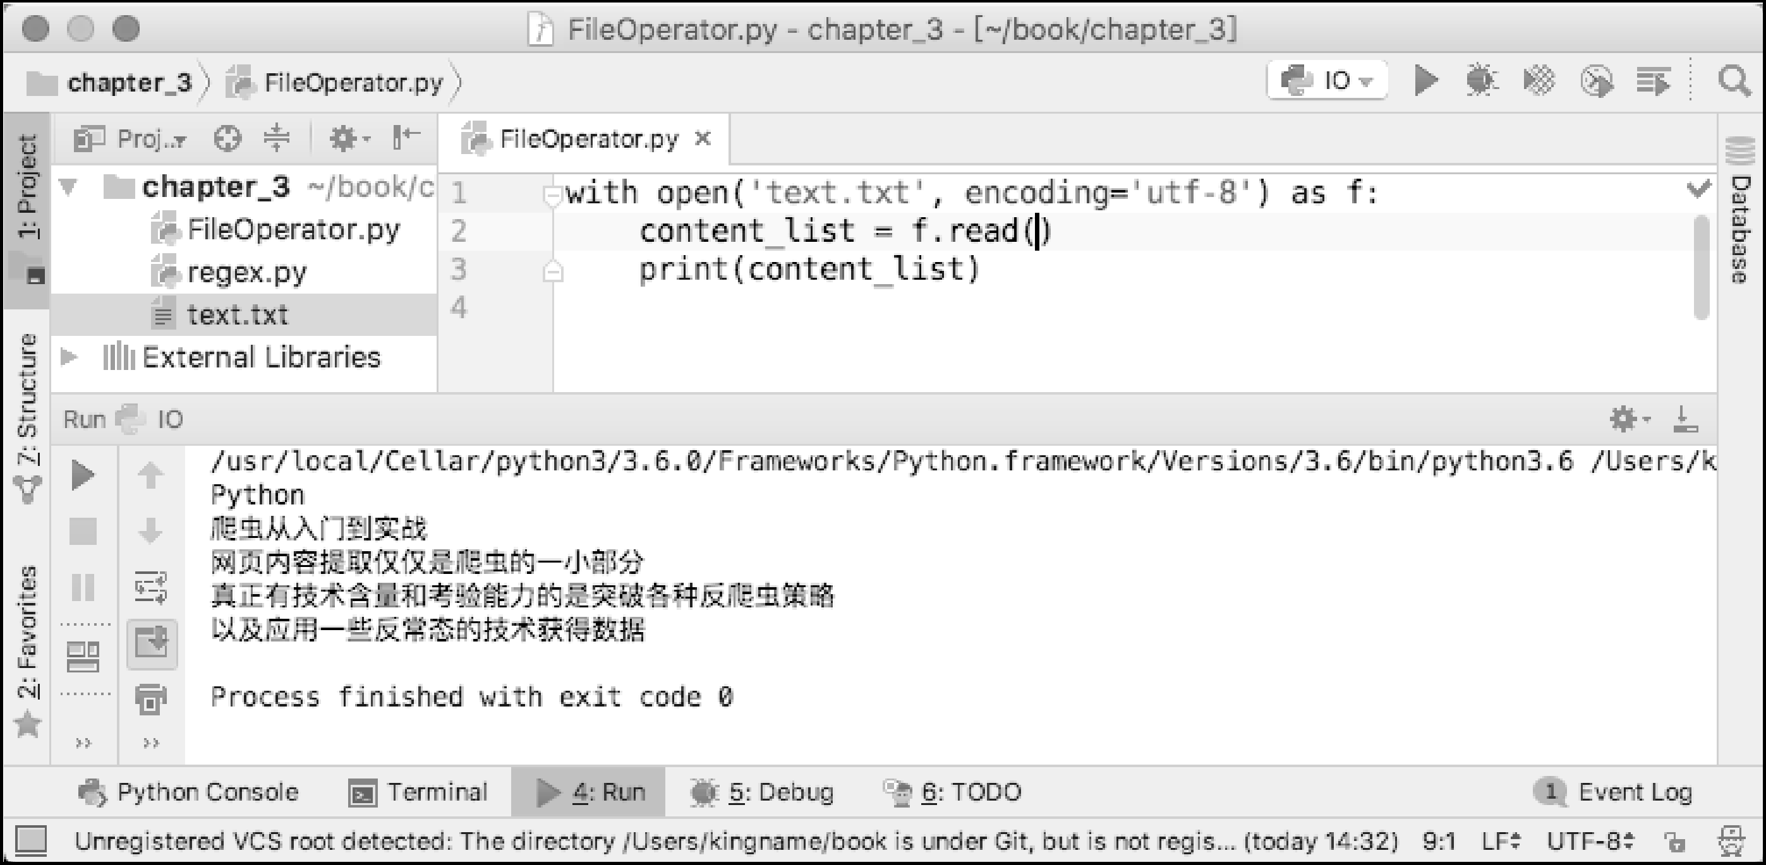
直接把文件里面的全部内容用一个字符串返回，代码如下：
f.read()
运行结果如图3-14所示。
图3-14 直接把整个文本内容以一个字符串方式返回的结果

Slide 44
2．使用Python写文本文件
使用Python写文件也需要先打开文件，使用如下代码来打开文件：
with open('new.txt', 'w', encoding='utf-8') as f:
通过f来写文件
这里多出来一个参数“w”，w是英文write的首字母，意思是以写的方式打开文件。这个参数除了为“w”外，还可以为“a”。它们的区别在于，如果原来已经有一个new.txt文件了，使用“w”会覆盖原来的文件，导致原来的内容丢失；而使用“a”，则会把新的内容写到原来的文件末尾。

Slide 45
写文件时可以直接写一大段文本，也可以写一个列表。
直接将一大段字符串写入到文本中，可以使用下面这一行代码：
f.write("一大段文字")
把列表里面的所有字符串写入到文本中，可以使用下面这一行代码：
f.writelines(['第一段话', '第二段话', '第三段话'])

Slide 46
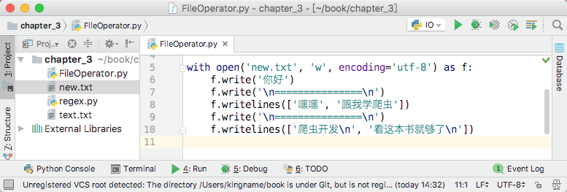
需要特别注意，写列表的时候，Python写到文本中的文字是不会自动换行的，需要人工输入换行符才可以。代码和运行生成的文本new.txt如图3-15和图3-16所示。请注意代码第8行列表中的两个字符串，在new.txt的第3行中被拼在了一起。
图3-15 写字符串和包含字符串的列表到文本中的代码

Slide 47
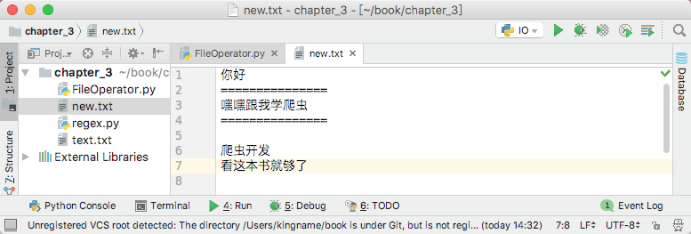
图3-16 写文本生成的文件内容结果

Slide 48
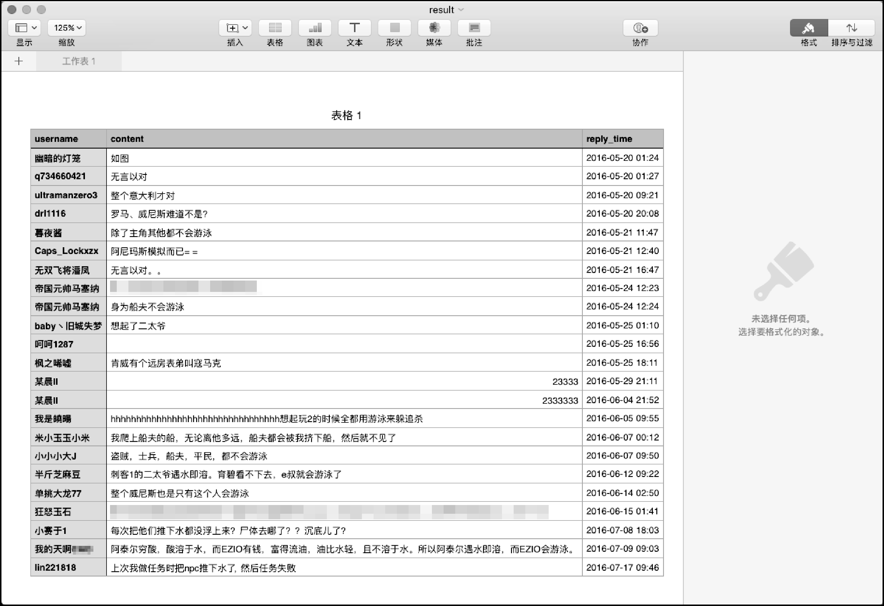
3.2.2 使用Python读/写CSV文件
CSV文件可以用Excel或者Numbers打开，得到可读性很高的表格，如图3-17所示。
图3-17 使用Numbers打开CSV文件

Slide 49
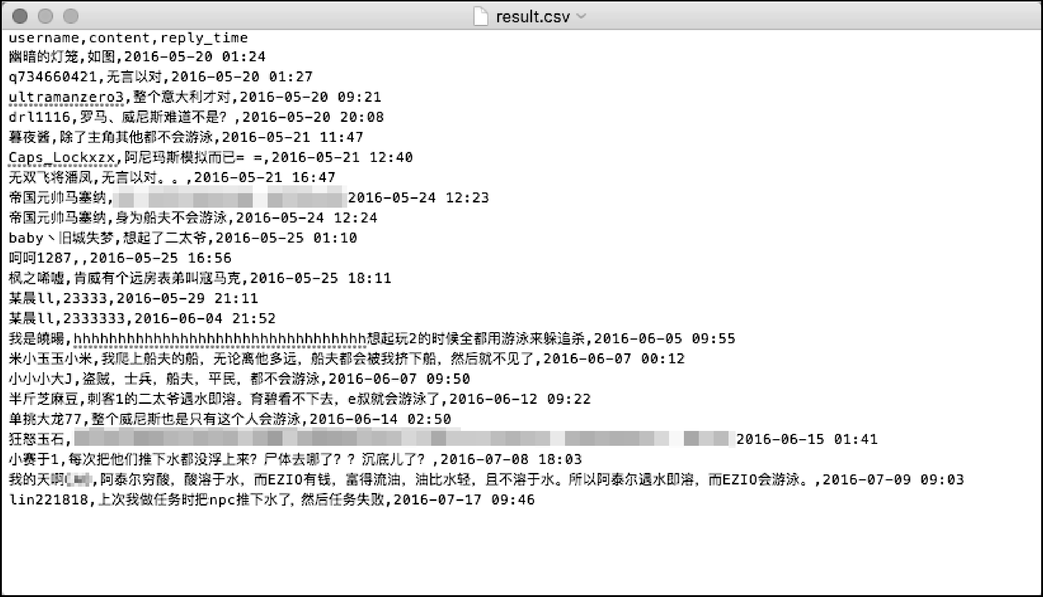
CSV文件本质上就是文本文件，但是如果直接用文本编辑器打开，可读性并不高，如图3-18所示。
图3-18 直接用文本编辑器打开CSV文件

Slide 50

Python自带操作CSV的模块。使用这个模块，可以将CSV文件的内容转换为Python的字典，从而方便使用。
1．Python读CSV文件
要读取CSV文件，首先需要导入Python的CSV模块：
import csv

Slide 51
由于CSV文件本质上是一个文本文件，所以需要先以文本文件的方式打开，再将文件对象传递给CSV模块：
with open('result.csv', encoding='utf-8') as f:
reader = csv.DictReader(f)
for row in reader:
print(row)
运行结果图3-19所示。

Slide 52
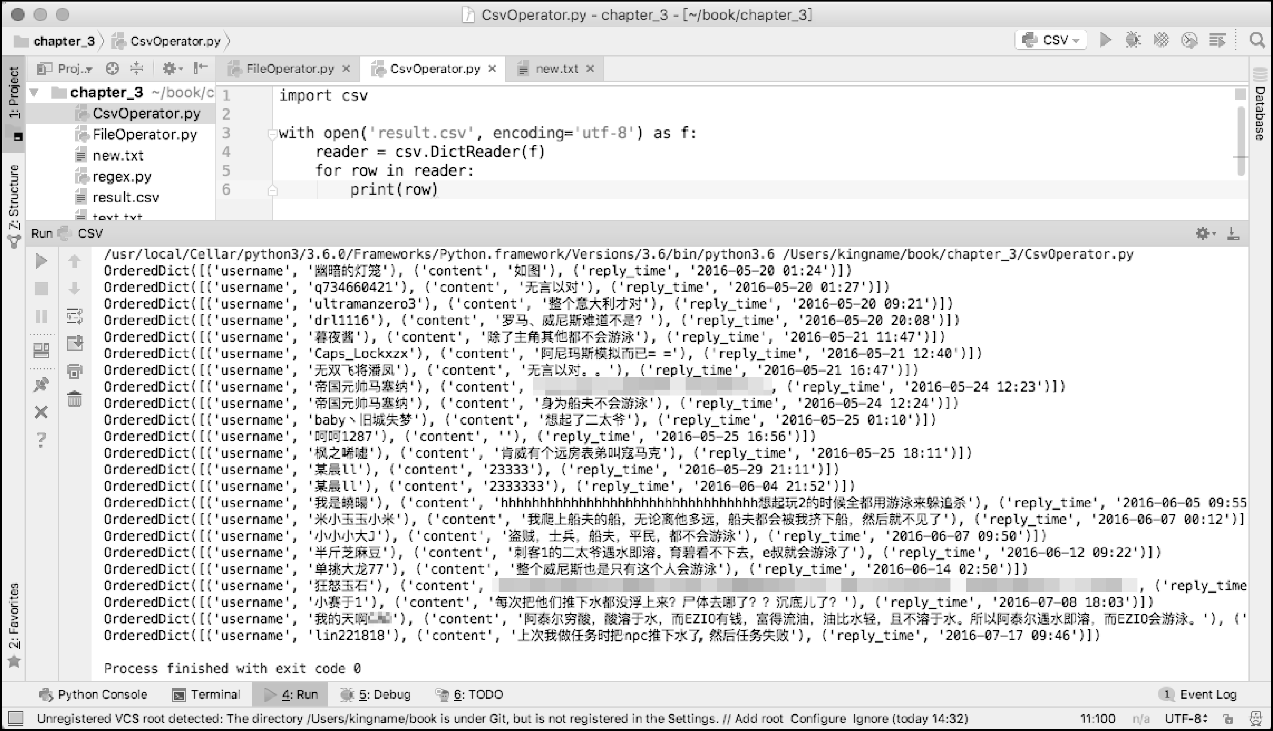
图3-19 使用CSV模块打开CSV文件

Slide 53
代码中，for循环得到的row是OrderedDict（有序字典），可以直接像普通字典那样使用：
username = row['username']
content = row['content']
reply_time = row['reply_time']
运行结果如图3-20所示。

Slide 54
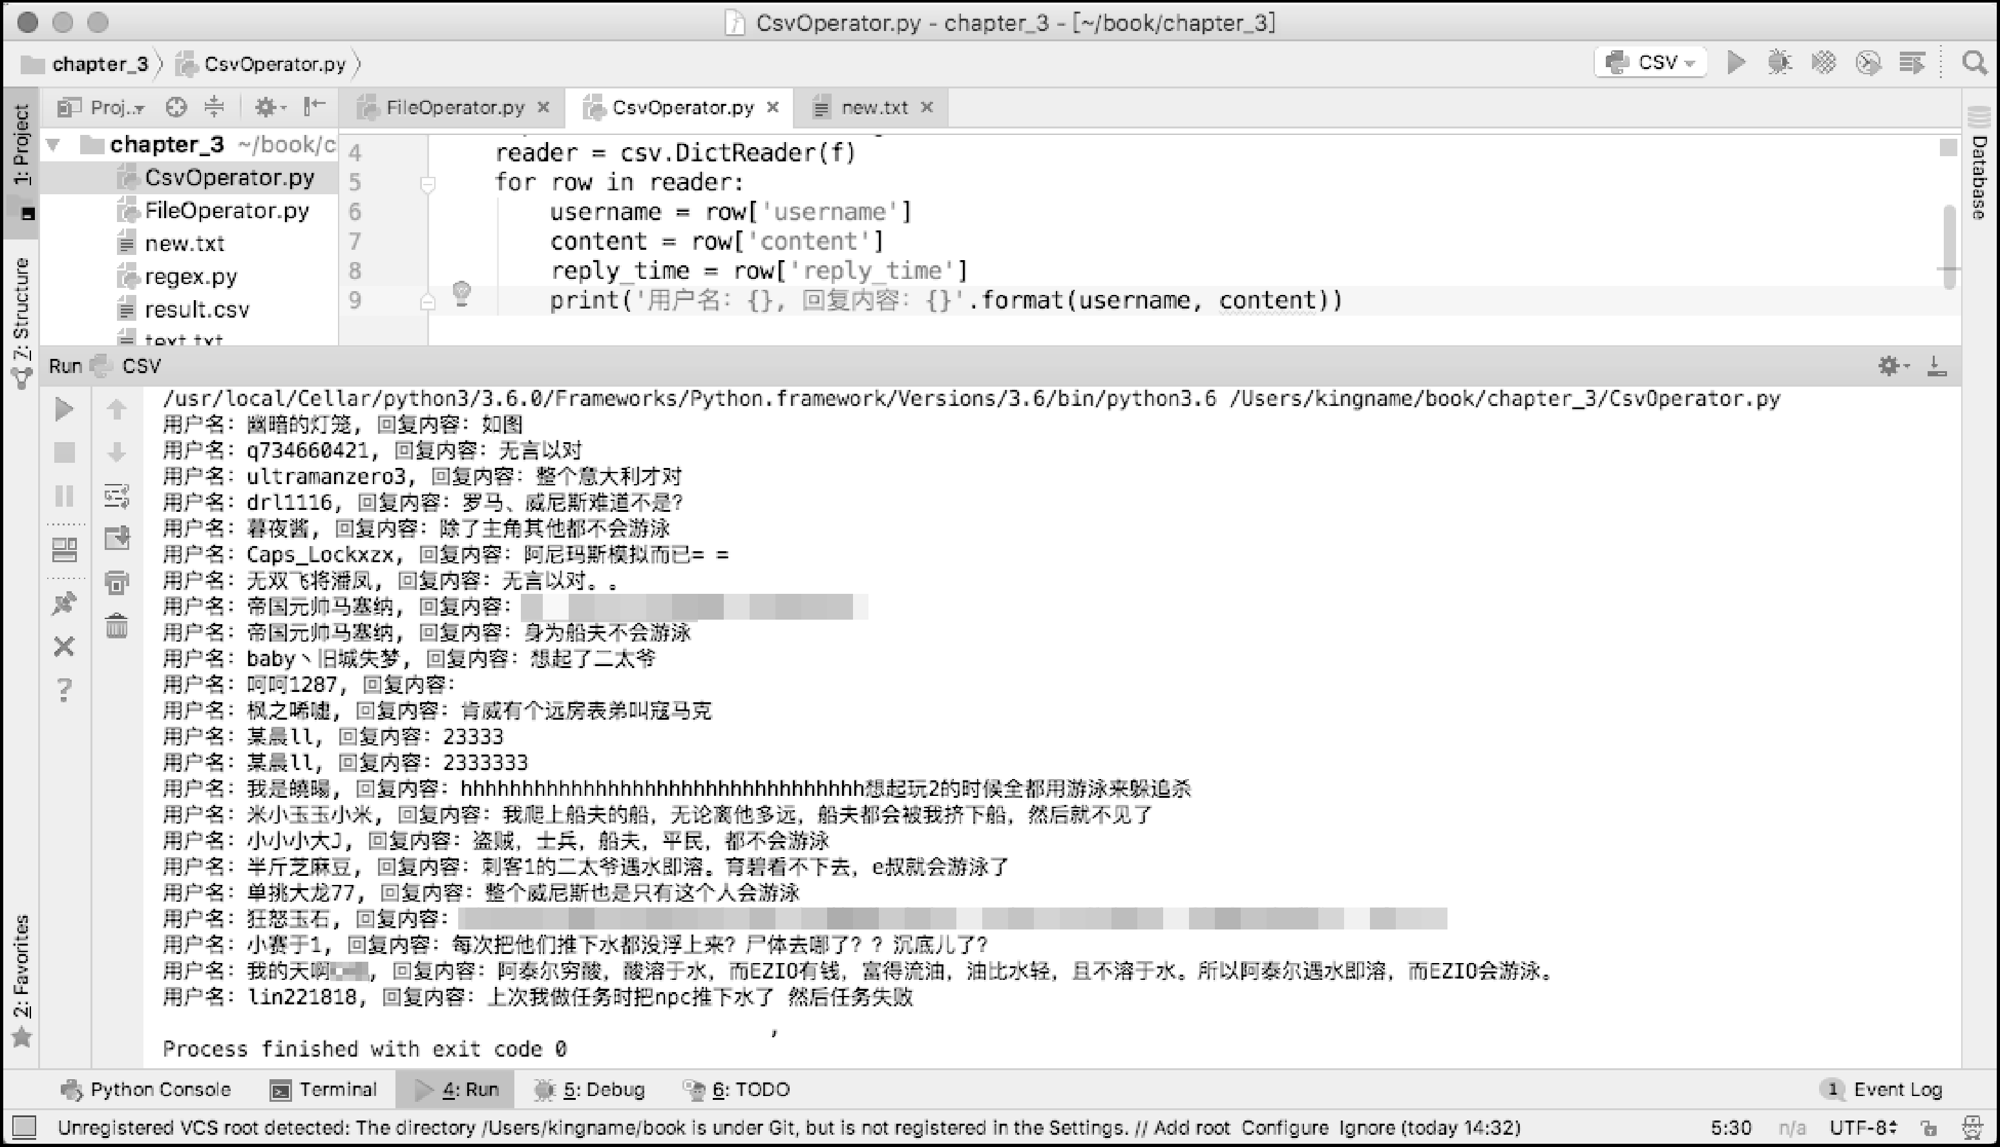
图3-20 像读字典一样读CSV文件

Slide 55
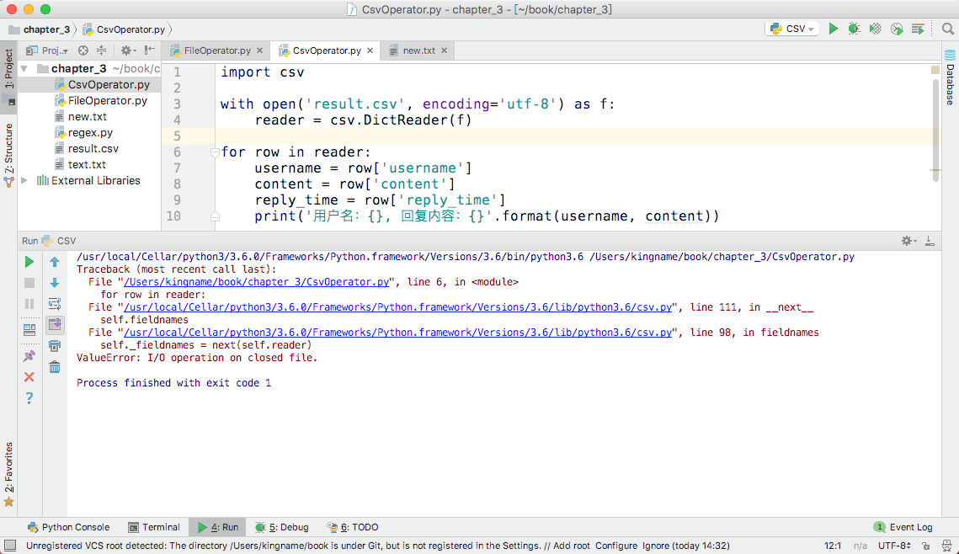
短短几行代码，已经将CSV文件转换为字典了。
特别注意：
读取文本内容的代码必须放在缩进内部进行，否则会导致报错，如图3-21所示。
图3-21 读取文本内容的代码必须放在缩进的里面

Slide 56
这是因为f变量里面的值是一个生成器，生成器只有在被使用（更准确的说法是被迭代）的时候才会去读文本内容。但是退出with的缩进以后，文件就被Python 关闭了，这个时候当然什么都读不了。
那有没有什么办法可以绕过这个限制呢？当然是有的，那就是使用列表推导式。图3-22所示为使用列表推导式读取文本内容。请对比图3-21和图3-22第4行的不同。

Slide 57
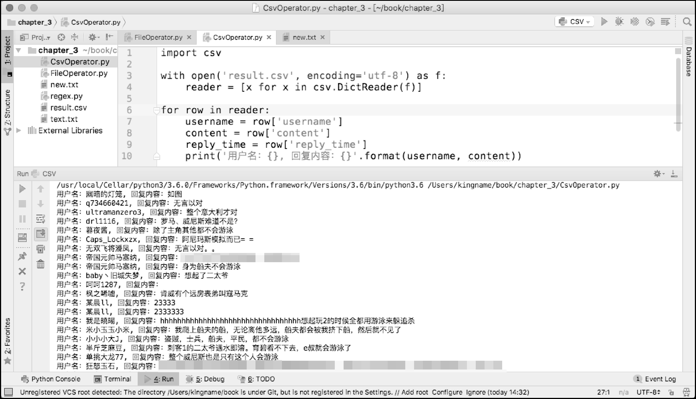
图3-22 使用列表推导式读取文本内容

Slide 58
2．Python写CSV文件
Python可以把一个字典写成CSV文件，或者把一个包含字典的列表写成CSV文件。Python写CSV文件比读CSV文件稍微复杂一点，因为要指定列名。列名要和字典的Key一一对应。
Python 写CSV文件时需要用到csv.DictWriter()这个类。它接收两个参数：第1个参数是文件对象f；第2个参数名为fieldnames，值为字典的Key列表。
写入CSV文件的列名行：
writer.writeheader()

Slide 59
将包含字典的列表全部写入到CSV文件中：
writer.writerows(包含字典的列表)
写入一个包含字典的列表，每一个字典对应CSV的一行。这些字典的Key必须和fieldnames相同。字典可以是普通的无序字典，所以不需要关心字典里面Key的顺序，但是不能存在fieldnames里面没有的Key，也不能缺少fieldnames里面已有的Key。

Slide 60
写入单个字典：
writer.writerow(字典)
代码如图3-23所示，运行结果如图3-24所示。Mac OS的Numbers显示CSV文件的结果和Excel中显示的结果可能存在差异，但是表格里面的数据应该是一致的。

Slide 61
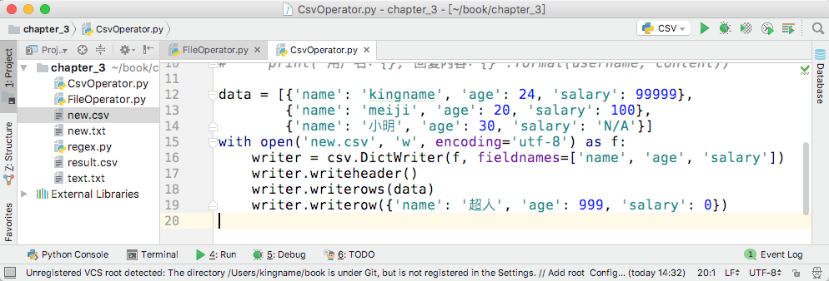
图3-23 将包含列表的字典写入到CSV文件中

Slide 62
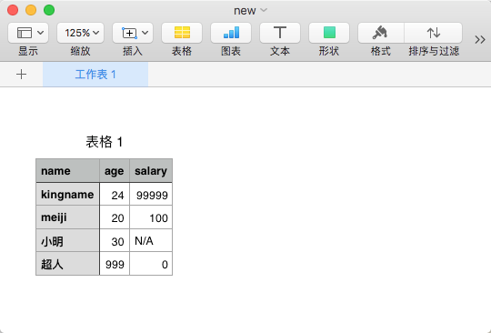
图3-24 生成的CSV文件用Numbers打开以后的结果

Slide 63
3.3 阶段案例——半自动爬虫开发
所谓半自动爬虫，顾名思义就是一半手动一半自动的爬虫，手动的部分是把网页的源代码复制下来，自动的部分是通过正则表达式把其中的有效信息提取出来。

Slide 64
3.3.1 需求分析
在百度贴吧中任意寻找一个贴吧并打开一个热门帖子，将帖子的源代码复制下来，并保存为source.txt。Python 读入这个source.txt文件，通过正则表达式获取用户名、发帖内容和发帖时间，并保存为result.csv。
涉及的知识点如下。
（1）在浏览器中查看网站的源代码。
（2）使用Python读文本文件。
（3）正则表达式的应用。
（4）先抓大再抓小的匹配技巧。
（5）使用Python写CSV文件。

Slide 65
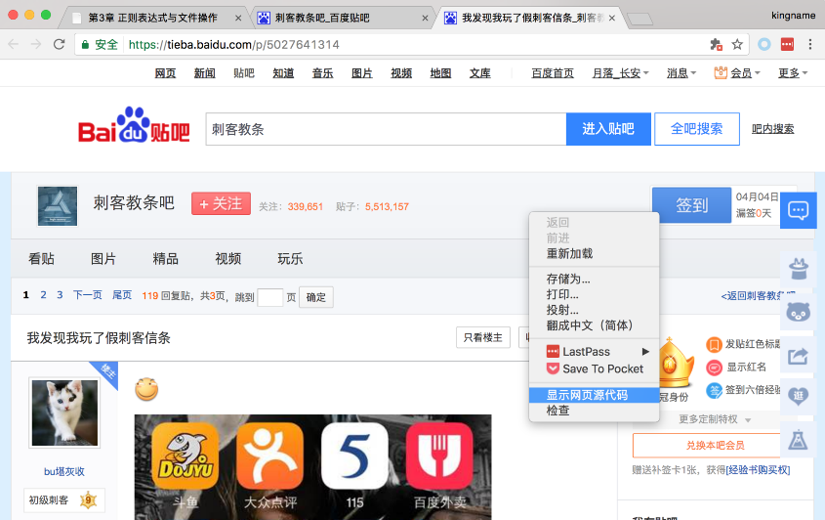
3.3.2 核心代码构建
1．在浏览器中获取网页的源代码
以Chrome浏览器为例来说明如何查看网页的源代码。在网页上单击鼠标右键，选择“显示网页源代码”命令，如图3-25所示。
图3-25 选择“显示网页源代码”命令

Slide 66
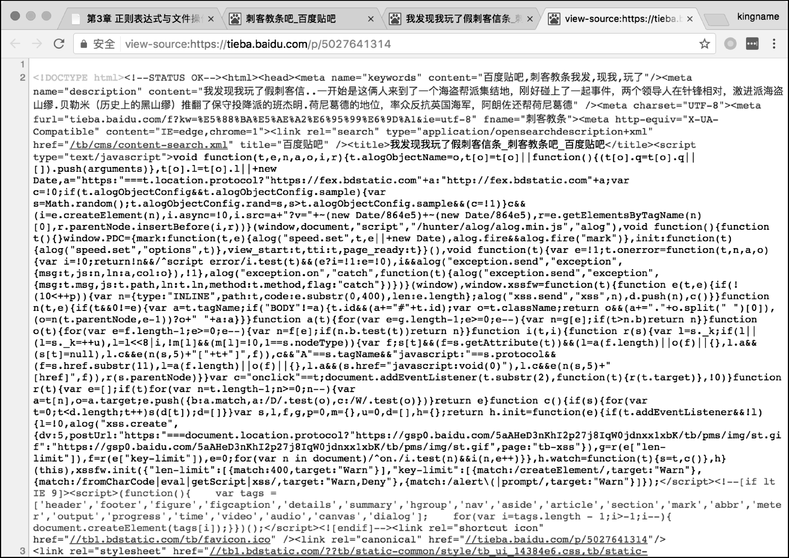
网页源代码如图3-26所示。这里可以复制全部的源代码，并粘贴到记事本中。
图3-26 网页源代码

Slide 67
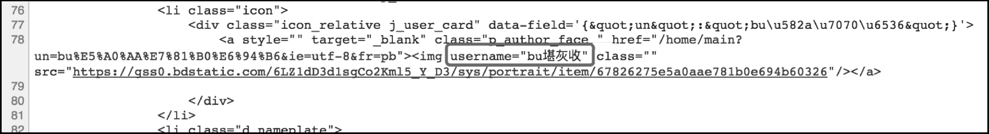
2．获取关键信息
要获取网站的关键信息，就需要观察网页源代码的规律。
通过对比每一层楼的帖子，可以发现规律，即每一层楼都是从“username”开头的，如图3-27所示。
图3-27 用户名的规律

Slide 68
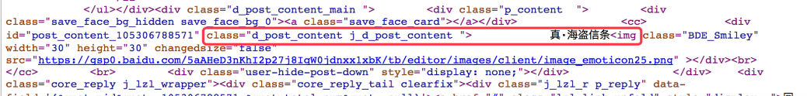
先来看用户名，从图3-27可以看出，用户名符合这样的规律：
username="(.*?)"
再来看发帖内容，从图3-28可以看出，发帖内容符合如下规律：
d_post_content j_d_post_content ">(.*?)<
图3-28 发帖内容的规律

Slide 69
最后来看发帖时间。请注意，从图3-29中可以看出，发帖时间需要应用3.1.3小节所提到的“括号内和括号外”技巧。由于方框框住的两段内容有着相同的开头字符串，如何把“2017-03-18 19:39”提取出来，但不要把“15楼”提取出来？这种情况下，对于正则表达式，应该在括号里面包含一些其他的要素，才能只把时间提取出来。

Slide 70
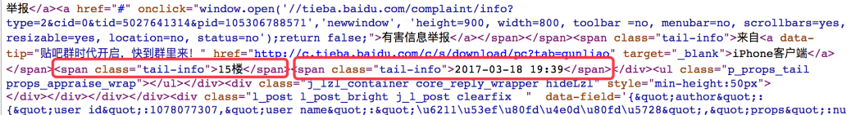
图3-29 发帖时间的规律

Slide 71
由于发帖时间总是以年开头的，因此可以在括号里面包含“2017”，这样就可以得到正确的年份信息。匹配年份的正则表达式如下：
tail-info">(2017.*?)<

Slide 72
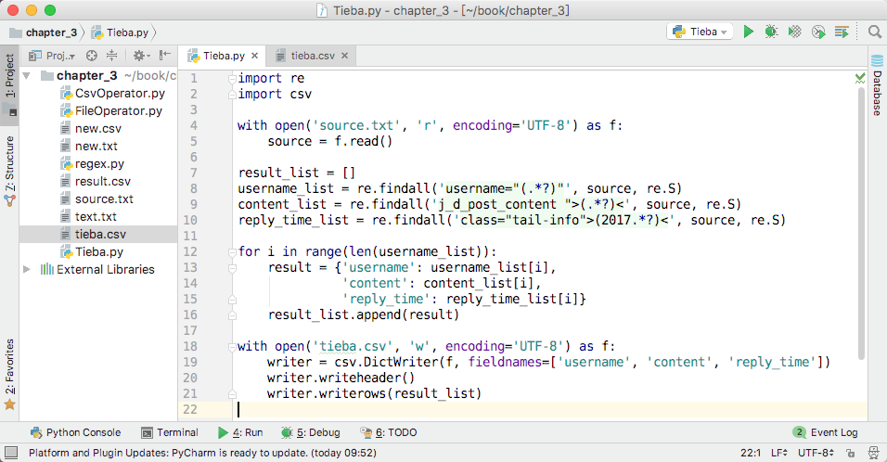
3.3.3 调试与运行
完整的半自动爬虫代码如图3-30所示，生成的CSV文件如图3-31所示。
图3-30 完整的半自动爬虫代码

Slide 73
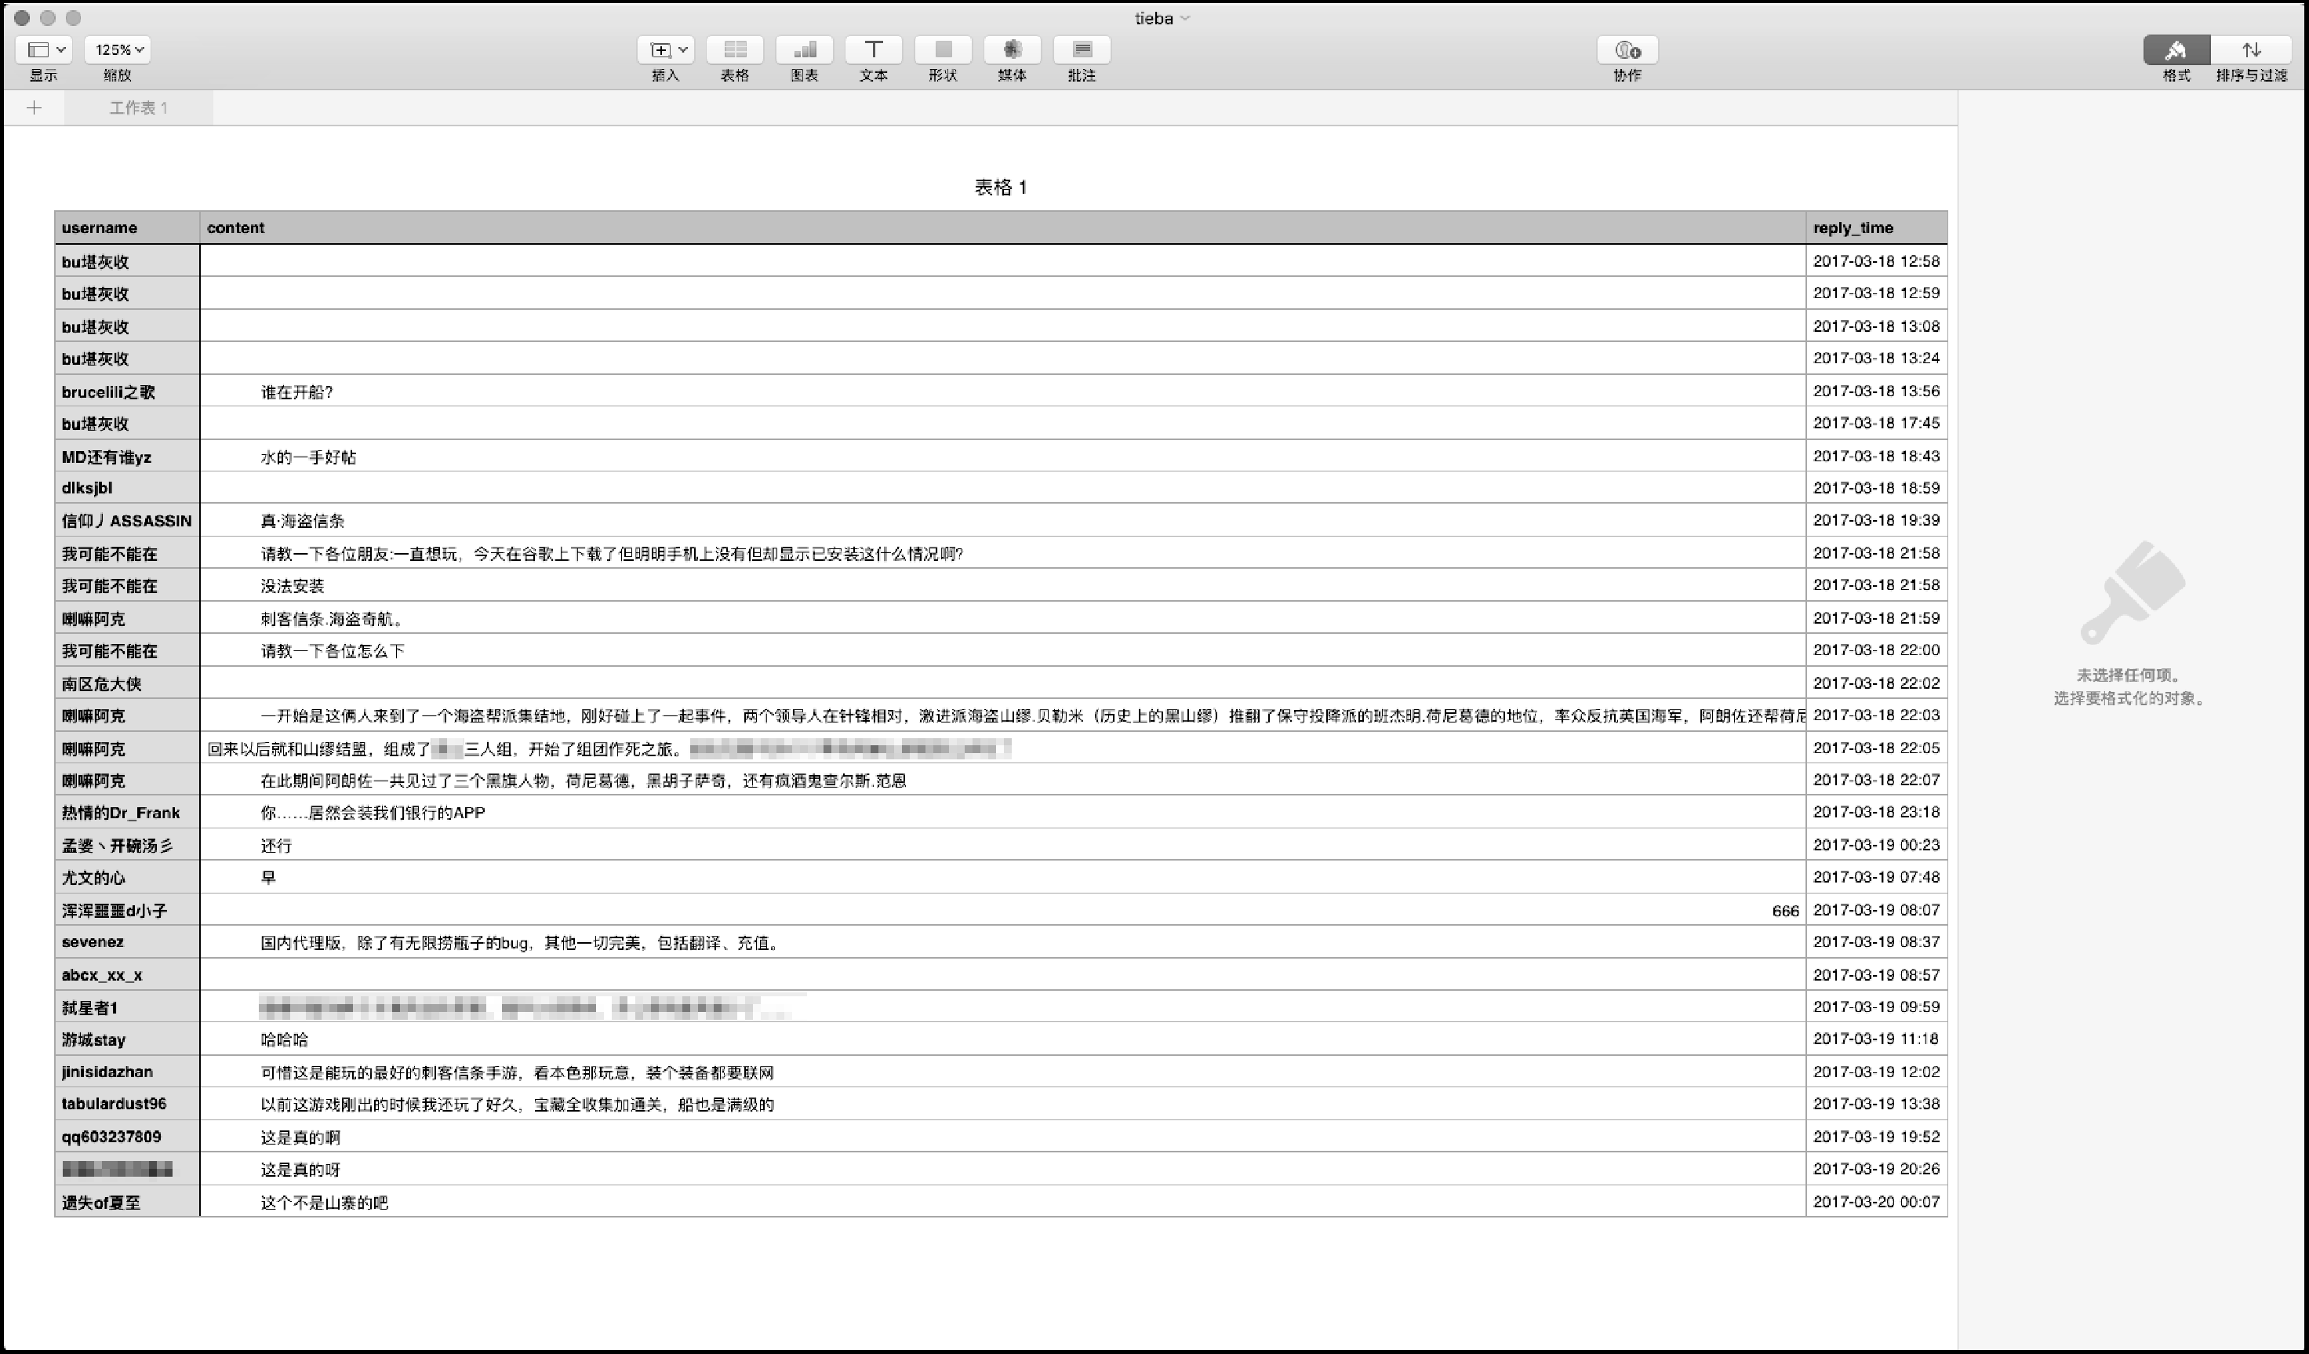
图3-31 爬虫生成的CSV文件

Slide 74
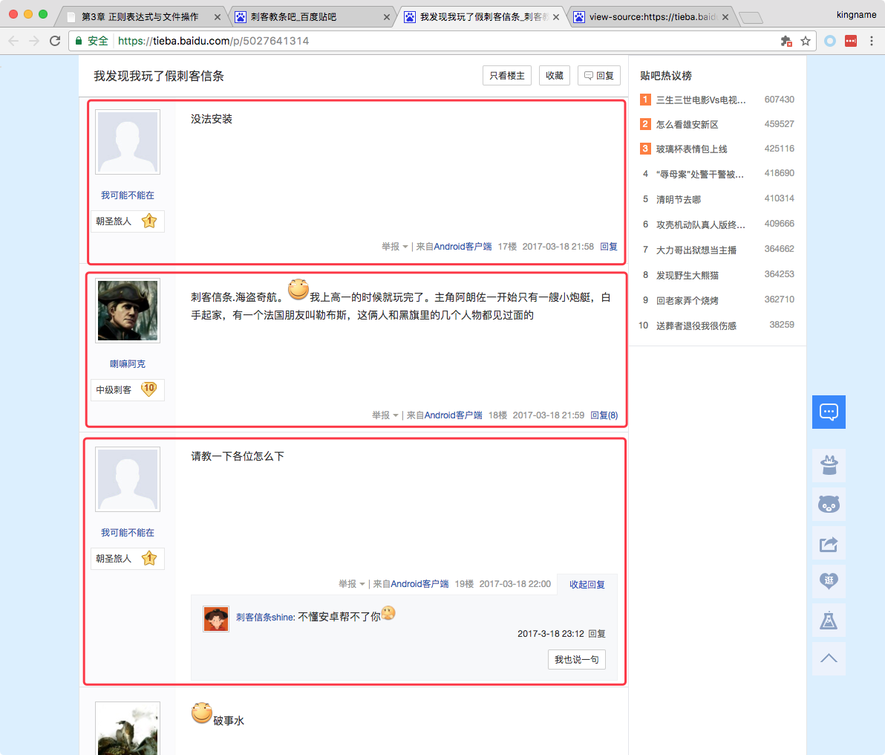
图3-32 把帖子的每一层楼看作一个块

Slide 75
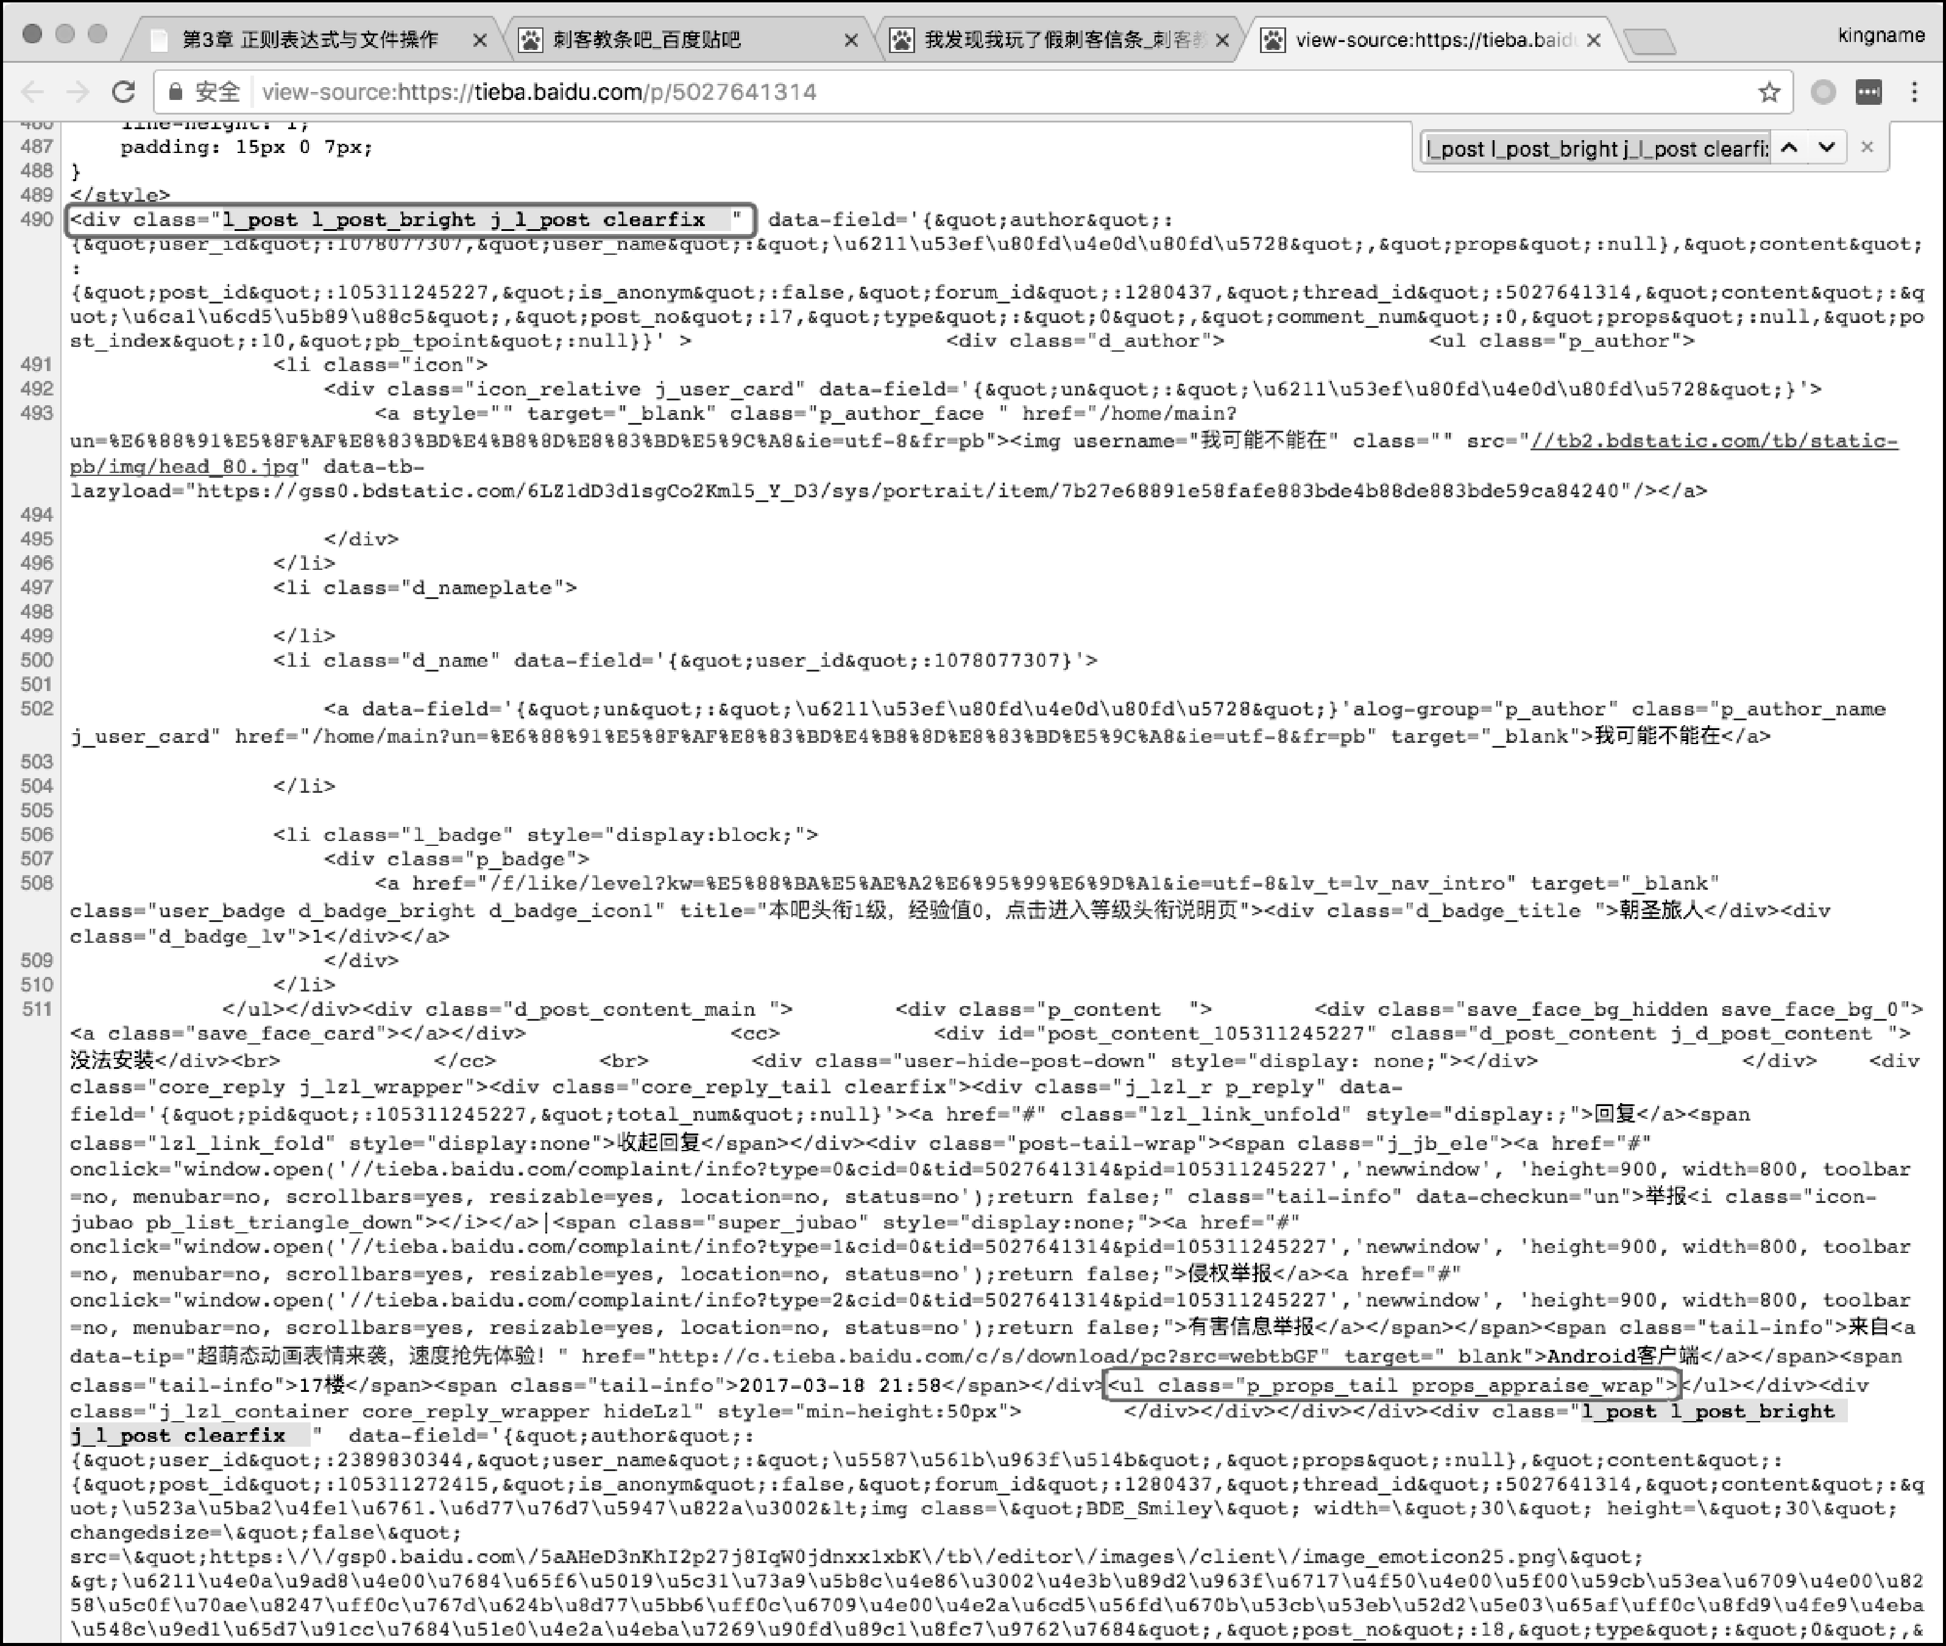
开始和结束标志如图3-33所示。
对原来的代码进行修改，可以得到逻辑更加合理的新代码，如图3-34所示。
图3-33 一层楼的开始和结束标志

Slide 76
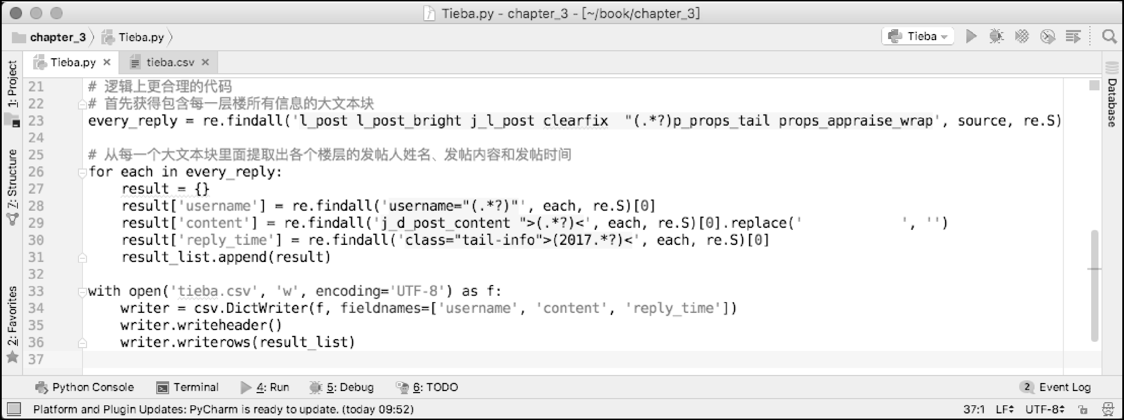
图3-34 更合乎逻辑的半自动爬虫代码

Slide 77
3.4 本章小结
本章主要讲到了正则表达式和Python的文件操作。
正则表达式用来在一大段文字中提取需要的内容，用得最多的组合是“(.*?)”。这个组合可以解决绝大多数的目标提取问题。
使用Python读/写文本文件和CSV文件都需要先把文件打开，在Python 中使用open这个关键字来打开文件。在Python中，使用CSV这个内置的模块可以非常方便地把CSV文件转换成Python的字典，或者把Python的字典转换为CSV文件。

Slide 78

3.5 动手实践
在百度贴吧中寻找一个自己喜欢的贴吧，将其中一篇热门帖子的每层楼的发帖人、发帖内容和发帖时间抓取下来。

